Slide 1







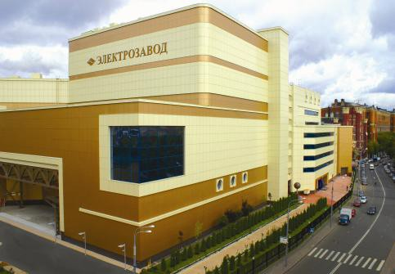
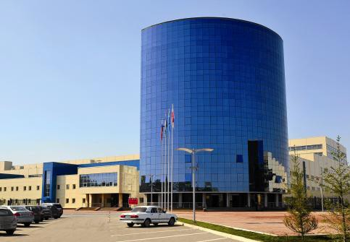
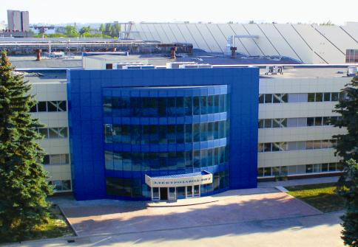



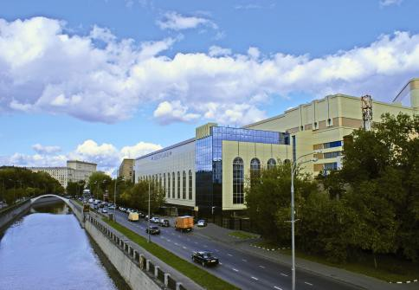
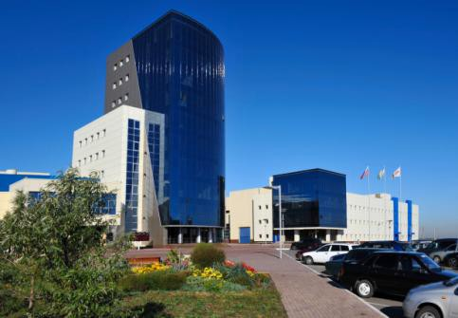
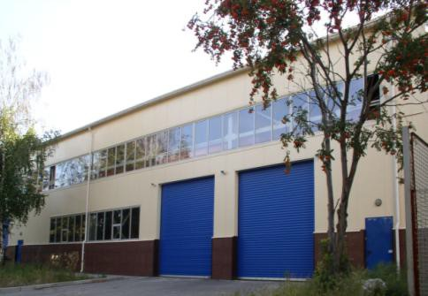
ОАО «ЭЛЕКТРОЗАВОД»

Slide 2

Продукция ОАО «ЭЛЕКТРОЗАВОД»
Предприятия компании выпускают более 3,5 тысяч типов и типоисполнений электротехнической продукции закрывая номенклатурный ряд трансформаторного и реакторного оборудования всех классов напряжения:
3 - 35, 110, 220, 330, 500, 750, 1150 кВ, в том числе:.
- высоковольтные силовые трансформаторы и автотрансформаторы для электростанций и электросетей 35 - 750 кВ;
- шунтирующие, токоограничивающие, фильтровые, заземляющие и другие реакторы классов напряжения
от 0,5 кВ до 1150 кВ;
- широкая гамма трансформаторов напряжения и тока 3 - 750 кВ с улучшенными показателями точности измерения (до 0,2; 0,2S);
- сухие и масляные трансформаторы на 6 - 10 кВ мощностью от 25 до 10000 кВА;
- электропечные трансформаторы для электродуговых, индукционных, электрошлаковых и руднотермических
печей, установок внепечной обработки металлов и др.;
- трансформаторы от 0,063 до 1000 кВА напряжением до 660 В для применения в различных областях, в том числе с повышенной, пожаро-, влаго- и сейсмостойкостью.

Slide 3






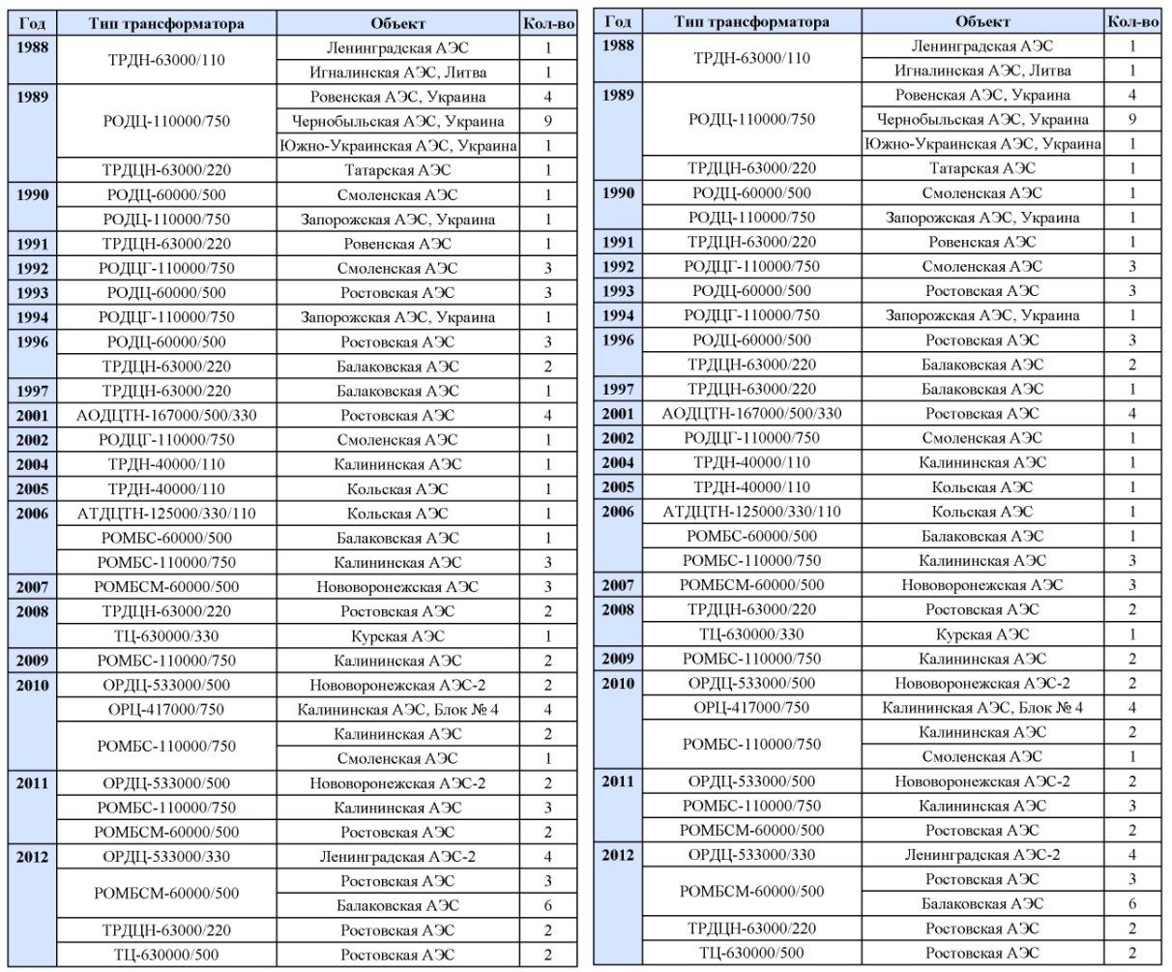
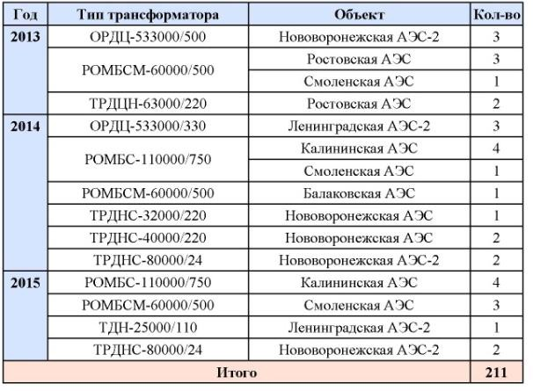
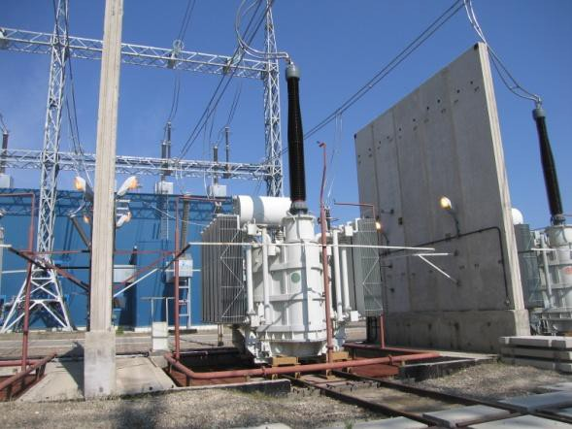
1980-2015
Референц лист

Slide 4







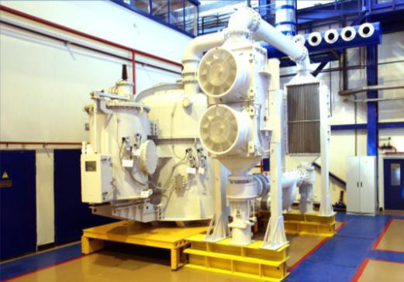
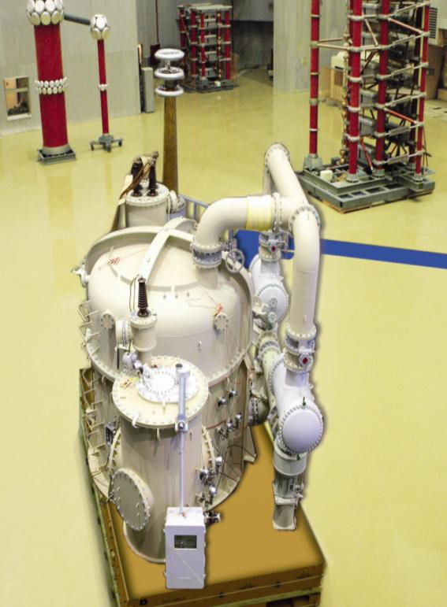
Элегазовый трансформатор 21000 мВА 220 кВ

Slide 5



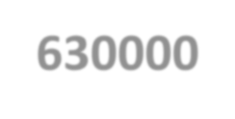


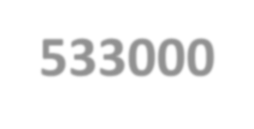
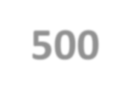


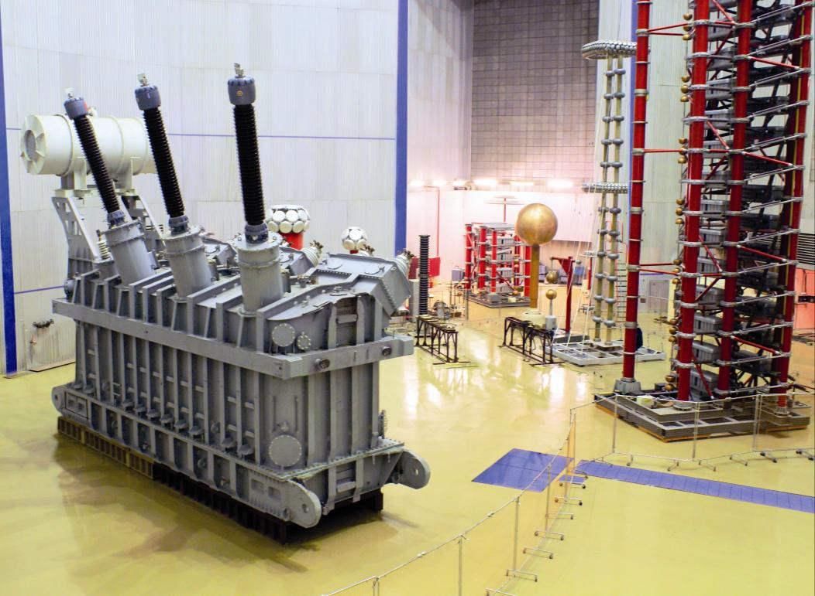
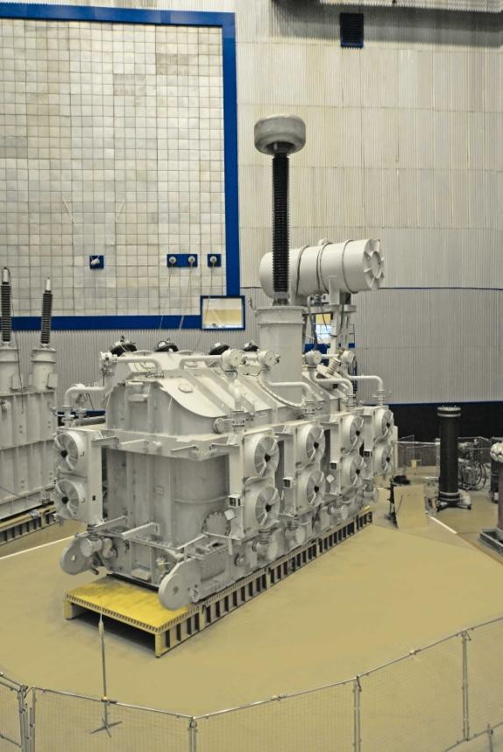
Трансформаторы ТЦ-630000\330, ОРДЦ-533000\500

Slide 6


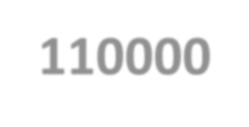

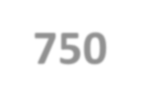



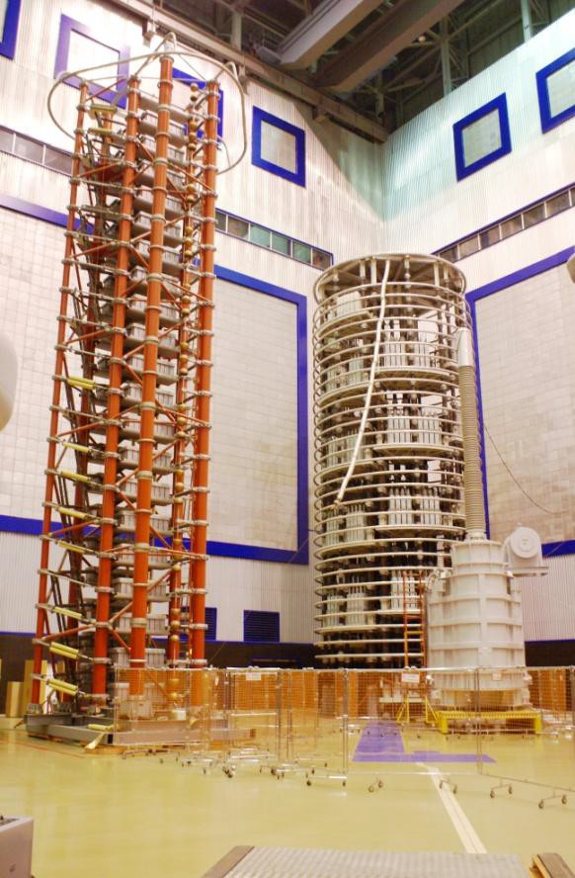
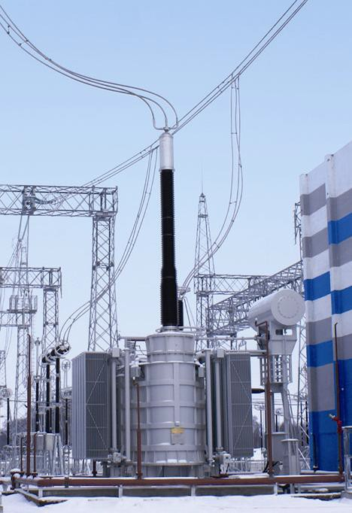
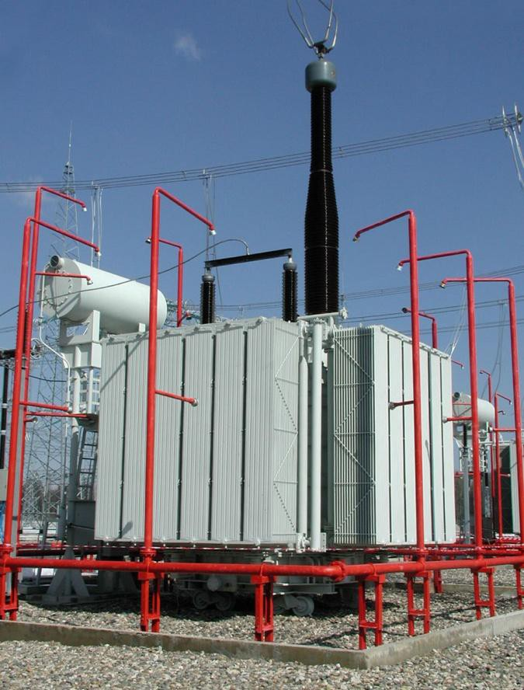
Реактор РОМБС-110000\750

